Slide 1

项 链
高
二
（3）
班
—————莫泊桑

Slide 2

第一幕
借链参会

Slide 3

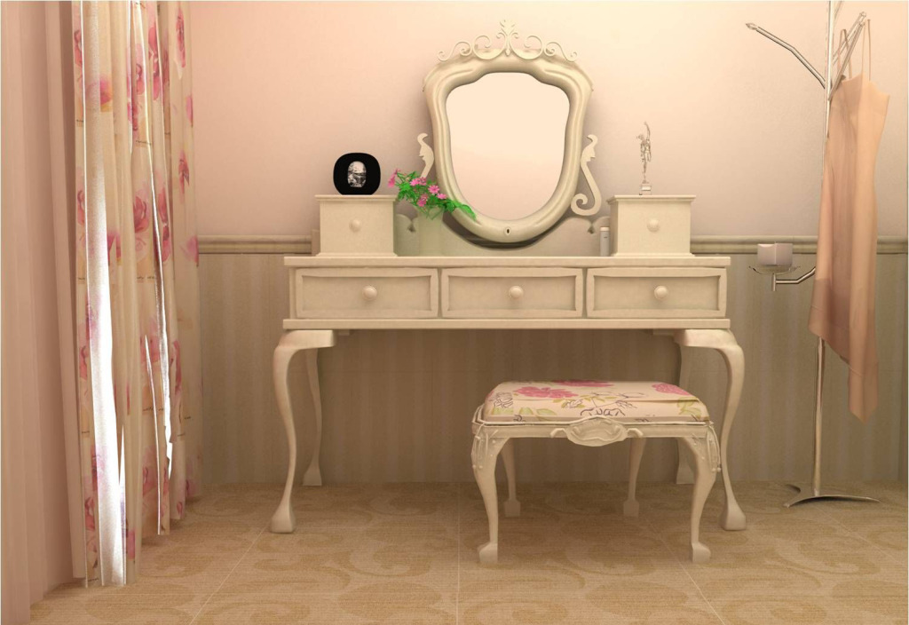

Slide 4

第二幕
参加舞会

Slide 5
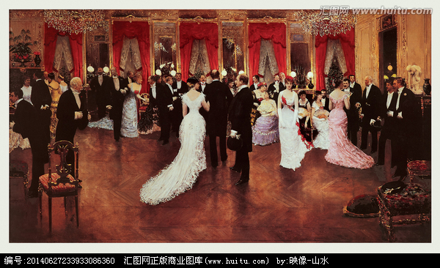

Slide 7

项链丢失
第三幕

Slide 8


Slide 9

第四幕
借钱还链

Slide 10
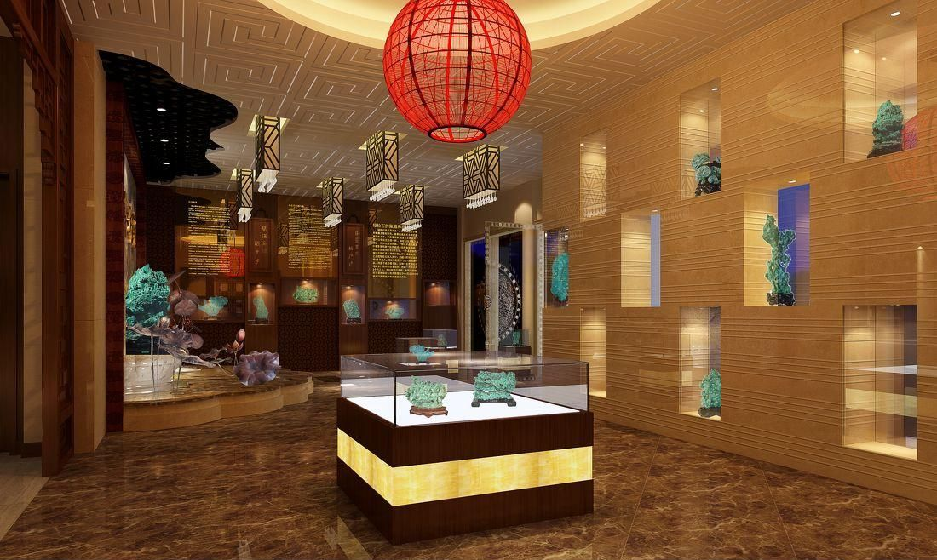

Slide 12

第五幕
十年还债

Slide 13
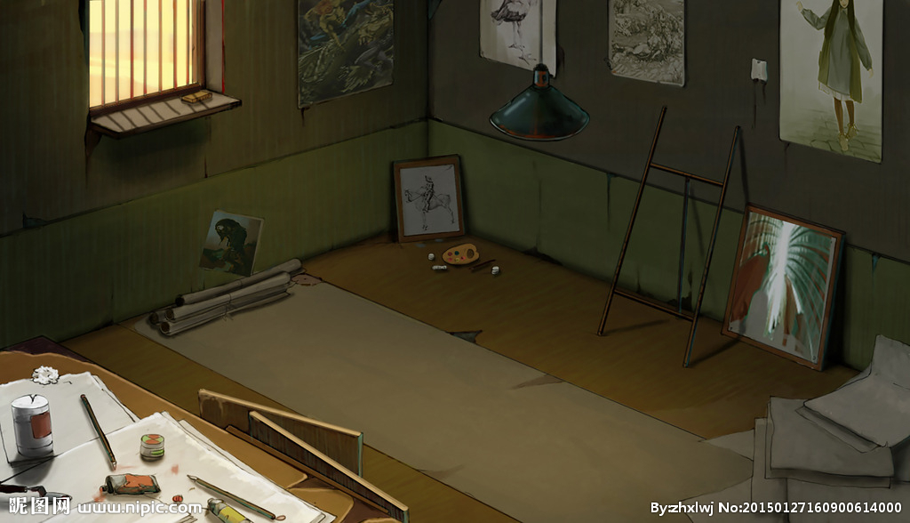

Slide 15

第六幕
偶遇友人

Slide 16
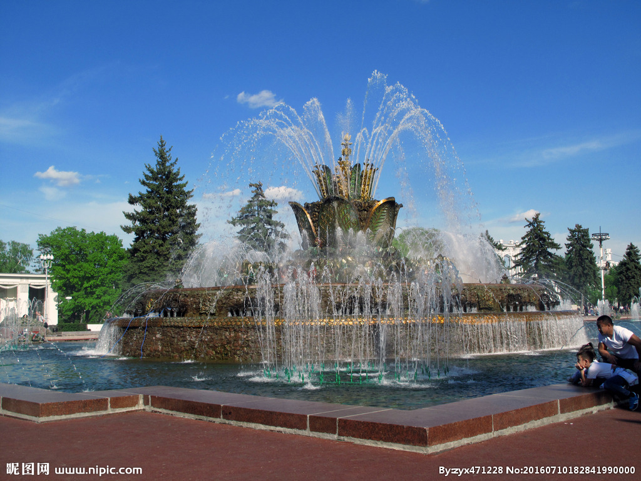

Slide 18

第七幕
时光倒流

